Slide 1

История одного музейного экспоната история флагов и значков пионерской и комсомольской организаций
Капитоновской СШ
Подготовила: Тыщенко Юлия, учащаяся 10 класса

Slide 2

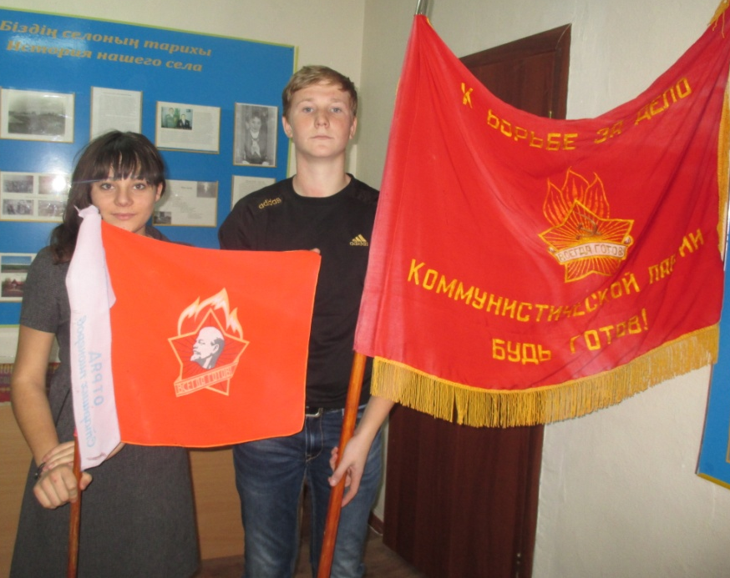
Музей школы был создан 3 года назад, к 45-летию основания школы в нашем селе.
Цель работы: узнать историю музейного экспоната- флагов и значков комсомольской и пионерской организаций школы. В соответствии с этой целью были поставлены задачи: изучить литературу, документы, фотографии времени действии данных экспонатов, побеседовать с пионерами и комсомольцами того времени и сделать выводы о назначении данных предметов и их значимости в те годы.

Slide 3


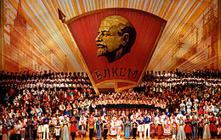
КОМСОМОЛ
Всесоюзный Ленинский Коммунистический Союз Молодежи (ВЛКСМ)
ВЛКСМ — молодёжная организация Коммунистической партии Советского Союза. Российский коммунистический союз молодёжи (РКСМ) был создан 29 октября 1918 года, в 1924 году РКСМ было присвоено имя В. И. Ленина — Российский ленинский коммунистический союз молодёжи (РЛКСМ), в связи с образованием Союза ССР (1922) комсомол в марте 1926 года был переименован во Всесоюзный ленинский коммунистический союз молодёжи (ВЛКСМ).

Slide 4
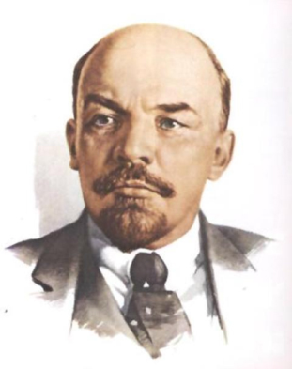

Инициатором создания и основным идеологом комсомольской организации стал В.И. Ленин. «Задачи Союзов молодежи», зачитанные им на III Всероссийском съезде комсомола в октябре 1920 года, стали основополагающим идейным документом ВЛКСМ на долгие годы.

Slide 5
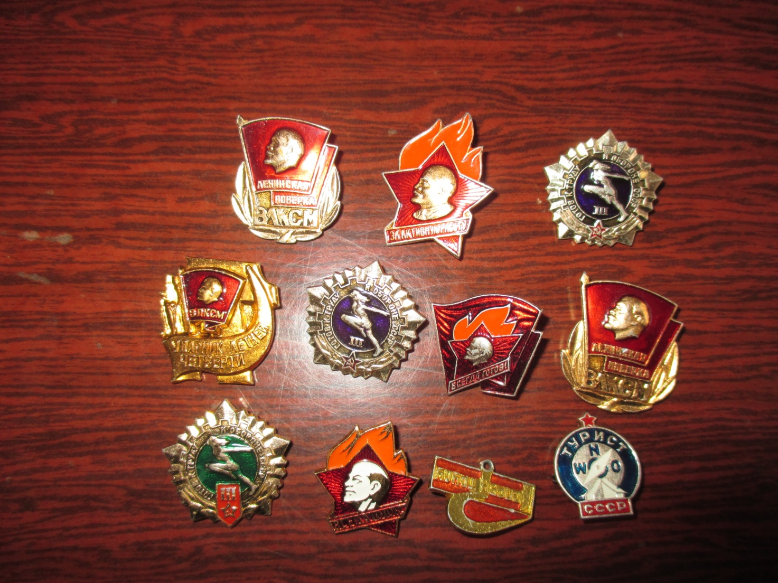
Значки комсомольской организации и пионерской дружины
Капитоновской школы
).

Slide 6
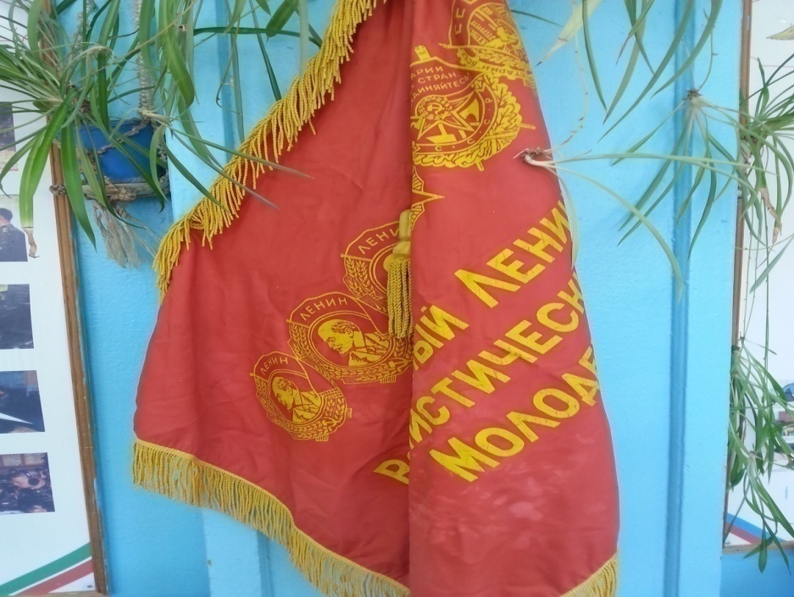
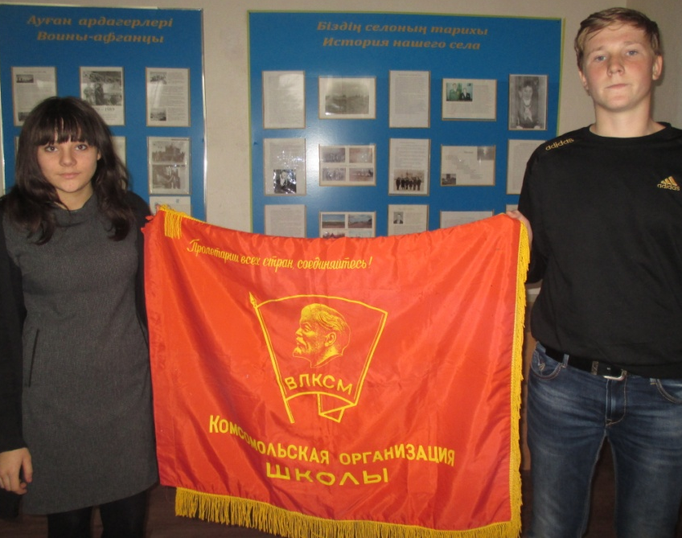
Комсомольская ячейка образовалась в конце 40- начале 50 годов .в школе было самых активных 5 комсомольцев- учителей:
Авхутская Александра Федоровна.
Наумова Мария Григорьевна
Гранковская Надежда Егоровна
Костенко Надежда Григорьевна
Стромко Анна Даниловна
Они организовали субботники и воскресники, посылали на фронт теплые вещи, помогали колхозу, семьям фронтовиков.
И в послевоенное время комсомольцы школы были организаторами всех полезных дел. Много ребята помогали колхозу: копали картофель, убирали овощи, заготовляли сено, ухаживали за животными. Комсомольцы работали с населением: организовывали вечера, выступали с концертами, читали лекции и доклады. С концертами ездили по деревням.
).

Slide 7
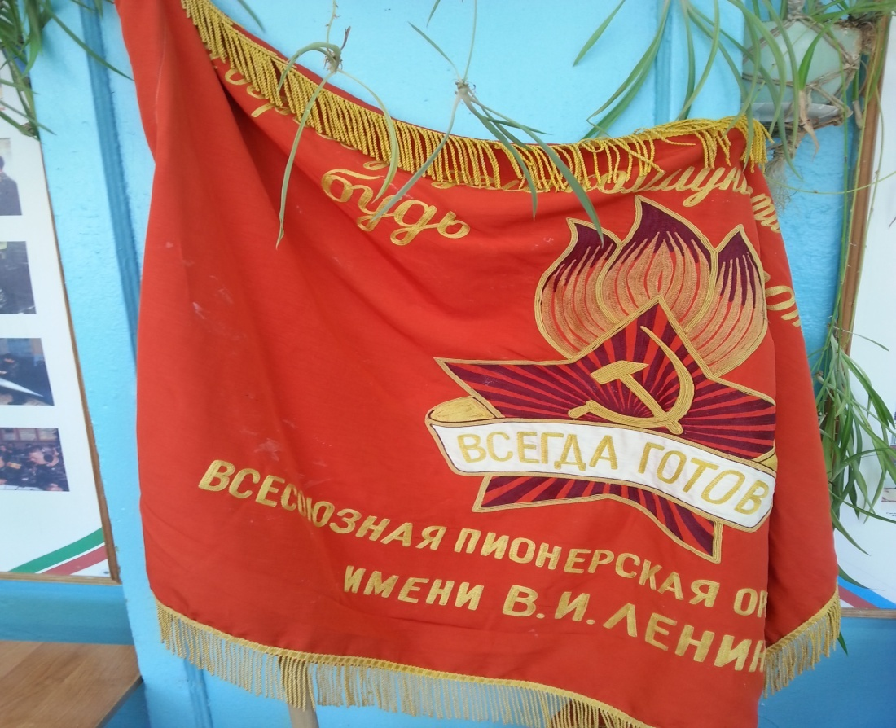
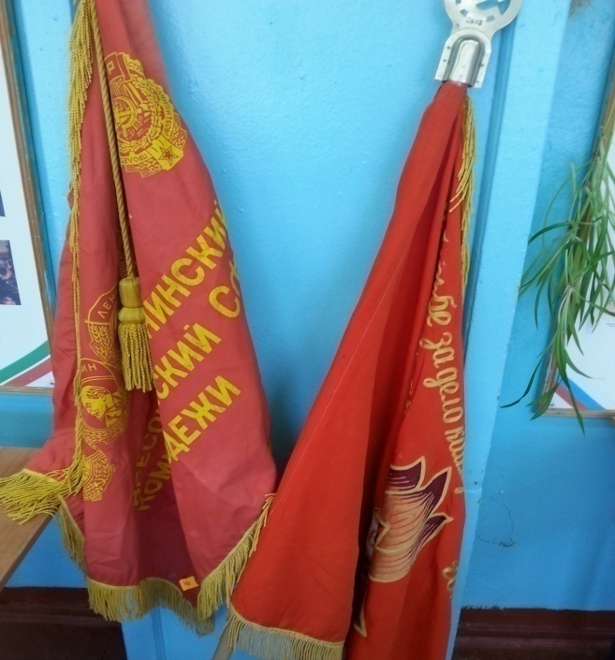
По инициативе комсомольцев в 1973 году в школе была создана пионерская дружина имени Александра Чекалина

Slide 8
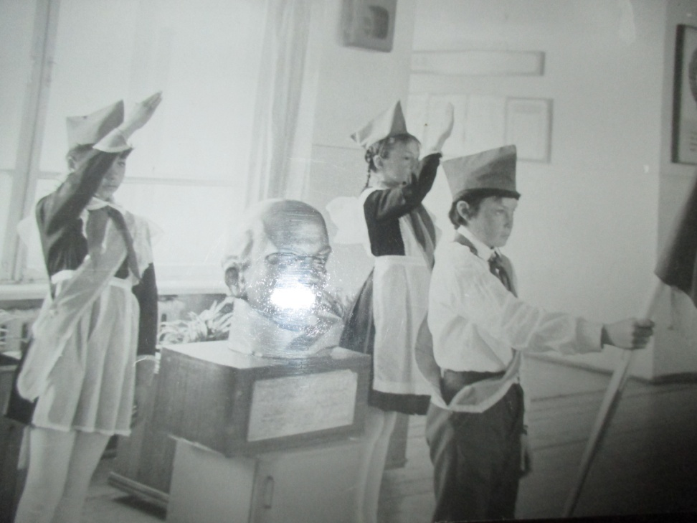
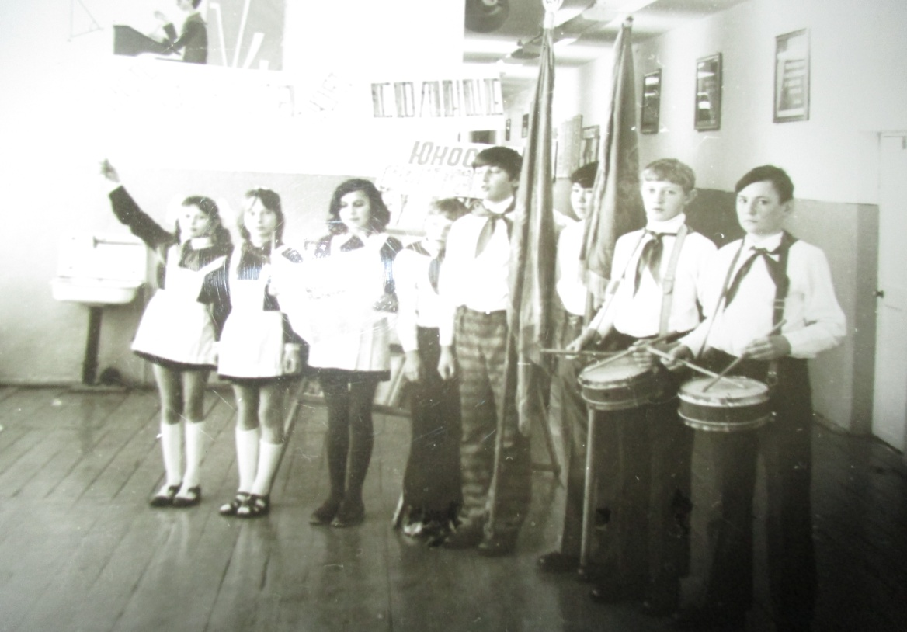

Slide 9
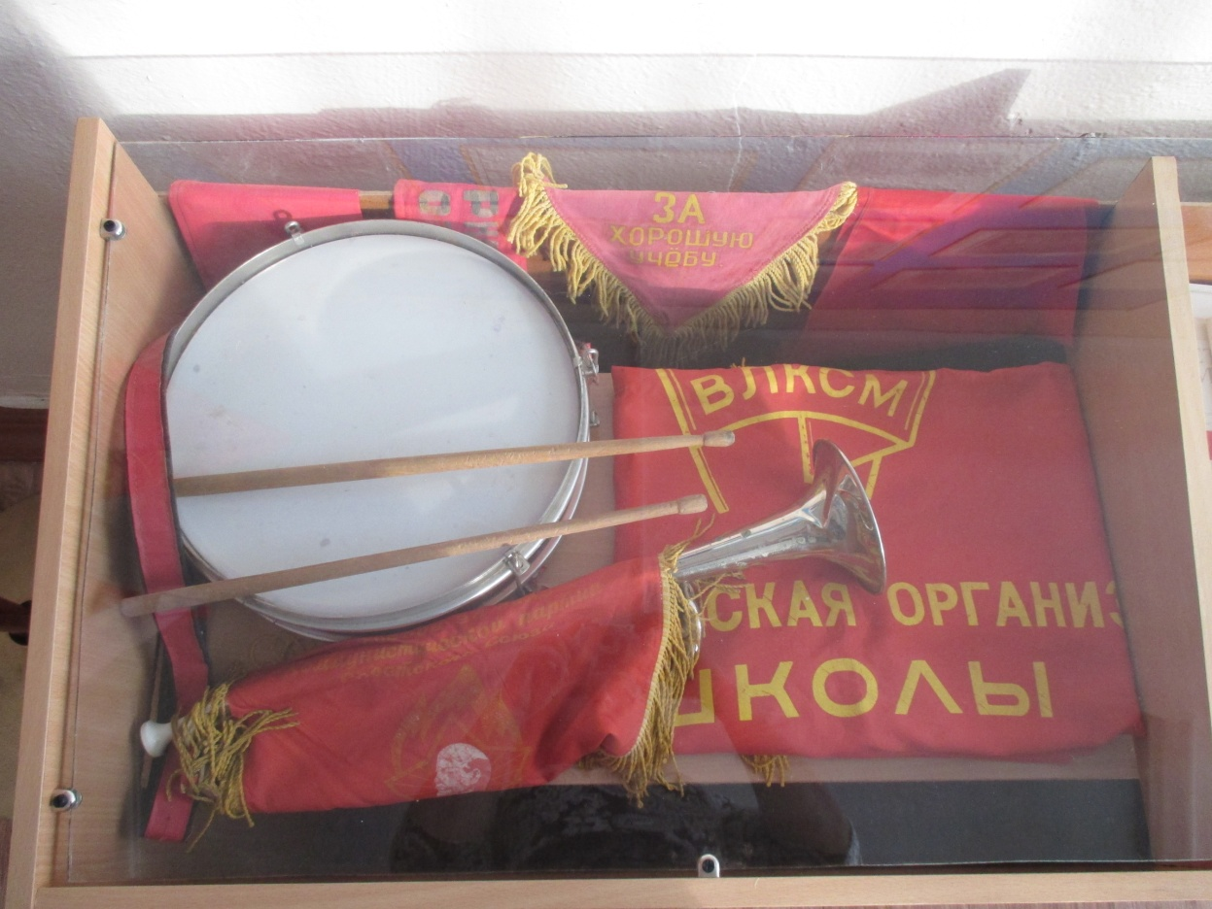
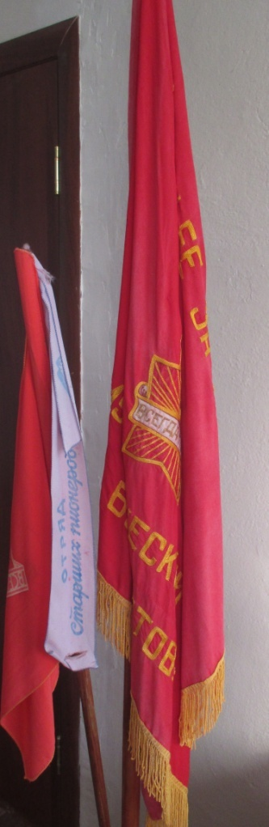
Атрибутика пионерской дружины Капитоновской СШ
).

Slide 10
Спасибо за внимание!!!!

